Slide 1





SRACC: climatic risk and vulnerability
IL FUTURO DELLE SPIAGGE E DEGLI ECOSISTEMI COSTIERI IN SARDEGNA: QUALI AZIONI PER AFFRONTARE LE SFIDE CLIMATICHE?
Massama, 30 Gennaio 2025
Serena Marras – Università di Sassari, CMCC

Slide 2



01
Basic concepts and definitions
02
The SRACC
03
What is the climate in Sardinia?

Slide 3
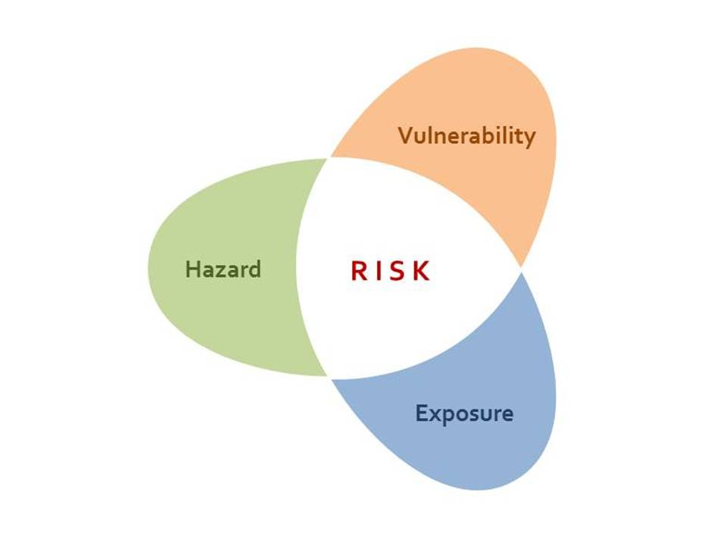
Basic concepts and definitions
Potential consequences where something of human value (including humans) is at stake and where the outcome is uncertain. Represented as the probability of dangerous events or trends occurring, multiplied by the consequences that would result if those events occurred
RISK
The three key components for assessing and managing climate change risks are:
hazard
Exposure
Vulnerability

Slide 4
Basic concepts and definitions
VULNERABILITY
A propensity or predisposition to be adversely affected.
The term encompasses a variety of concepts, including sensitivity or susceptibility to harm, and a lack of ability to resist and adapt
HAZARD -
Potential occurrence of a natural or man-made event or trend, or physical impact, that could cause loss of life, injury or other health impacts, as well as damage to and loss of property, infrastructure, livelihoods, service provision and environmental resources
EXPOSURE
Presence of people, livelihoods, species or ecosystems, environmental functions, services and resources, infrastructure or economic, social or cultural activities in places and environments that could be adversely affected by physical events and which, therefore, are subject to potential future harm, loss or damage

Slide 5
Basic concepts and definitions
VULNERABILITY
Sensitivity
Adaptation capacity
Sensitivity: the degree to which a system or species is affected, either negatively or positively, by climate variability or change. The effect may be direct (i.e. a change in crop yield in response to a change in mean or variability of temperature) or indirect (i.e. damage caused by an increase in the frequency of coastal flooding due to sea level rise)
Adaptive capacity: the capacity of systems, institutions, humans, and other organisms to adapt to potential harms, to take advantage of opportunities, or to respond to consequences

Slide 6
Why Assess the Vulnerability (and Risks) of a System
The need to carry out such assessments has grown in recent decades as a result of the increased attention paid to adaptation (or risk reduction) policies, which are based inextricably on the knowledge of the vulnerability of economic sectors, environmental systems and social systems to adverse events.
Assessing vulnerability and risk related to climate change has taken on particular significance for the preparation of Climate Change Adaptation Plans
Riduce exposure & sensitivity
ADAPTATION
RIDUCE VULNERABILITY & RISK
Increase adaptive capacity

Slide 7

Why Assess the Vulnerability (and Risks) of a System
An in-depth understanding of how a sector/system/territory behaves in relation to climate change (or an adverse event) contributes to:
Set objectives and targets (for adaptation or risk reduction)
Provide the necessary elements for planning the measures to be undertaken
Increase community awareness
Monitor and evaluate the policies undertaken

Slide 8






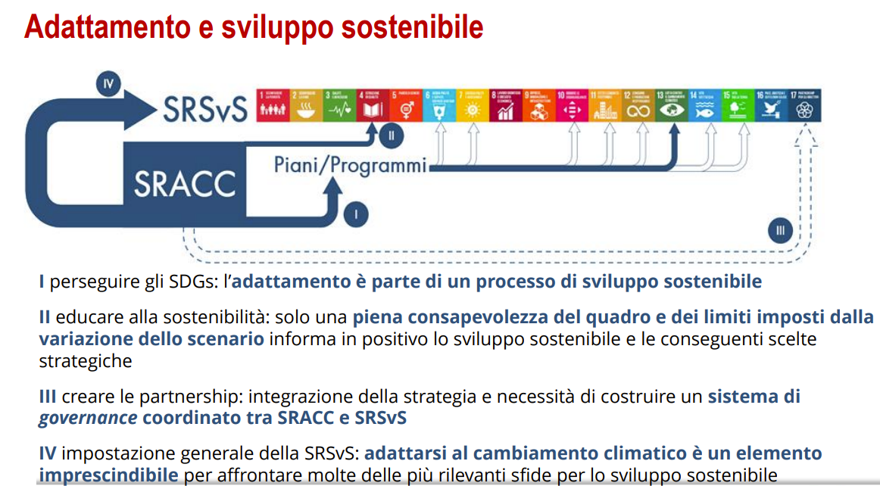
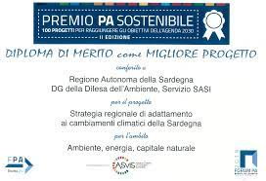
The example of the Sardinia Region
The SRACC is set up as a framework process for the orientation of Plans and Programmes and indicates the methods and procedures for the orientation
2019
2023
agro-forestry with all its territorial, ecological and productive values
inland waters (regulation, conservation and distribution)
hydrogeological aspects of the territory (territorial risk and planning)
infrastructure & strategic activities
Health & wellbeing
Costs & transition environment (including biodiversity, ecosistem services & coastal protection)
Prize «Sustainable Public Administration»
as the best 2019 project in Italy

Slide 9
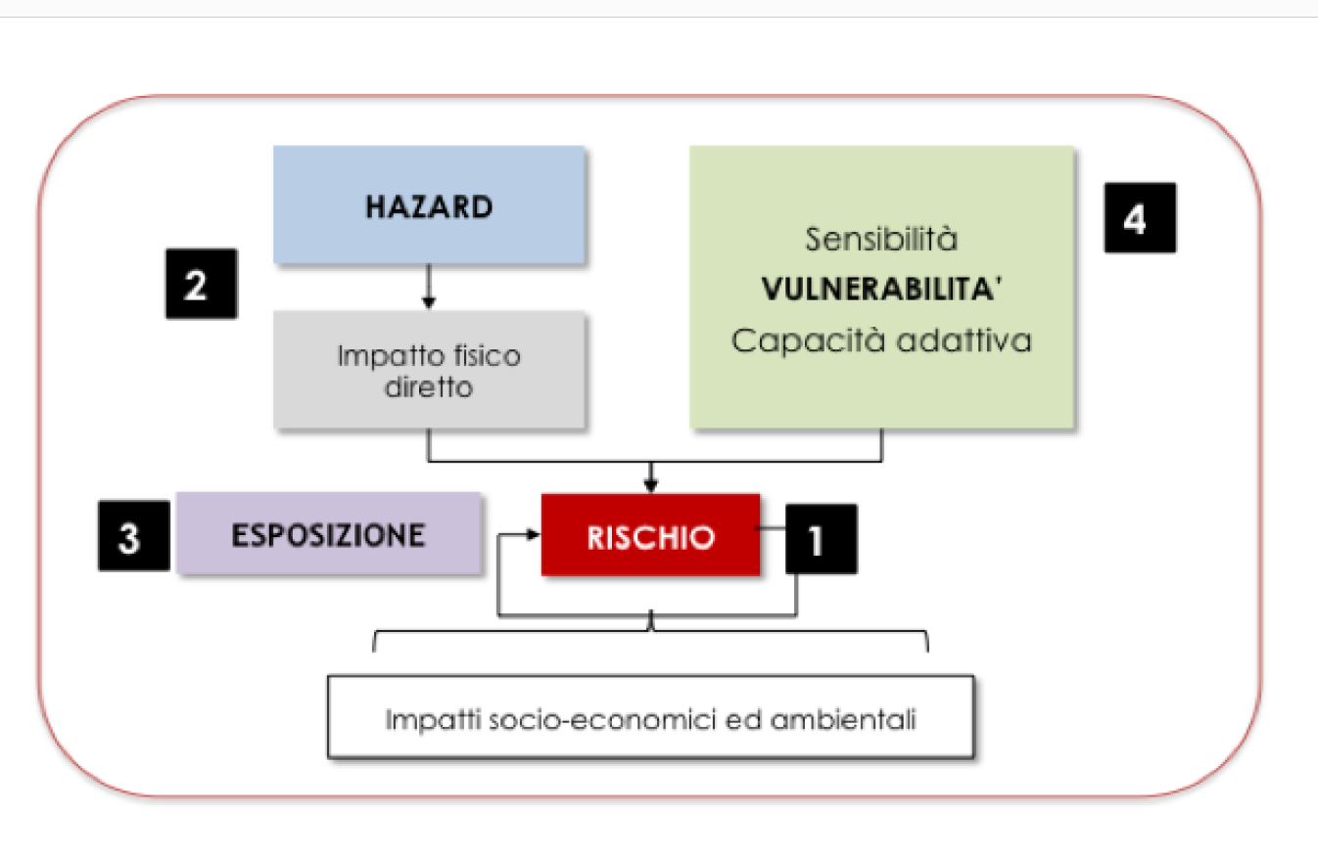
The SRACC – impact chain method
An impact chain is an analytical tool that helps to better understand and prioritize the factors that drive risk in the system of interest.
Each indicator has been classified into 5 classes::
Class 1 = Lower level (optimal or low criticality condition)
Class 2 = Medium-low level
Class 3 = Medium level
Class 4 = Medium-high level
Class 5 = High level (high criticality condition)
Hazard: includes factors related to the climate signal and direct physical impact
Exposure: consists of one or more exposure factors
Vulnerability: consists of sensitivity and capacity factors

Slide 10
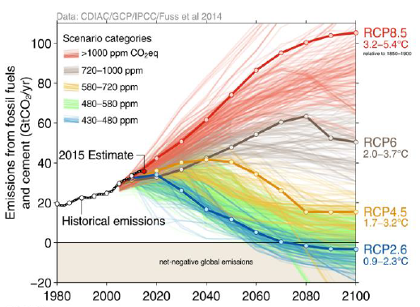
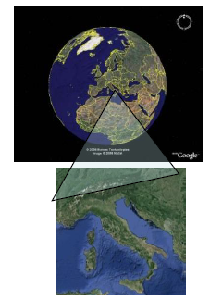
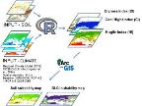
What climate for Sardinia? Tools
RCP
ESM
RCM
MI
BS
Climate models with very high spatial (about 2 km) and temporal (hourly) resolution
Two reference periods: 1981-2010 and 1991-2020
Two scenarios RCP 4.5 and 8.5 for the period 2021-2050
Changes in future climate reported in terms of climate indicators.
Climate indicators represent specific characteristics (average and extreme) of the climate
REPRESENTATIVE CONCENTRATION PATHWAY
EARTH SYSTEM MODEL
REGIONAL CLIMATE MODELS
BIAS CORRECTION
MODELLING IMPACT
Notes:
Entrambi gli obiettivi sono stati perseguiti attraverso l’utilizzo di modelli climatici ad altissima risoluzione spaziale (circa 2 km) e temporale (oraria) sviluppati recentemente dalla Fondazione CMCC. In particolare, l’analisi del clima, sviluppata su due diversi periodi di riferimento 1981-2010 e 1991-2020, si è avvalsa di un prodotto disponibile sull’intero territorio nazionale sul periodo 1981-2020 (Raffa et al., 2021) ottenuto attraverso il downscaling dinamico della rianalisi ERA5 (Hersbach et al., 2020) prodotta dall’ECMWF (European Center Medium Weather Forecast). Allo stesso modo, per la caratterizzazione del clima futuro sono stati utilizzati i dati di proiezioni climatiche (Raffa & Mercogliano 2022) utilizzando 2 diversi scenari denominati RCP (percorsi rappresentativi di concentrazione) contenuti nell’Assessment Report 5 (AR5) dell’IPCC (IPCC, 2013).
Una rianalisi climatica fornisce una descrizione numerica del clima recente- molto più completa di quanto possa fare qualsiasi serie di dati osservativi, combinando il modello climatico con le osservazioni disponibili da diverse fonti (misure in situ e dati satellitari per esempio).
Per maggiori dettagli https://www.youtube.com/watch?v=FAGobvUGl24&ab_channel=CopernicusECMWF .
Nel presente documento il periodo di riferimento riportato è quello del 1981-2010 rispetto al quale sono state anche valutare le variazioni climatiche. Sulla piattaforma Dataclime, sull’utenza dedicata al progetto SRACC, risultano disponibili anche le analisi sul periodo di riferimento 1991-2020 rispetto al quale poi, sempre in piattaforma, sono anche disponibili le variazioni.
Le variazioni nel clima futuro atteso rispetto al clima sul periodo di riferimento sono riportate in termini di indicatori climatici. Gli indicatori climatici rappresentano specifiche caratteristiche (medie ed estreme) del clima; la loro analisi permette di comprendere meglio le tendenze climatiche quantificando i cambiamenti attesi in termini di variazione di frequenza, magnitudo ed intensità anomali per alcune specifiche dinamiche atmosferiche (ondate di calore, tempeste di vento, piogge intense, siccità meteorologica) e di dare indicazioni preliminari sugli impatti del cambiamento climatico sulle diverse aree geografiche e sui vari settori. Ad esempio, l'analisi degli indicatori climatici può consentire di valutare l'evoluzione delle risorse idriche, il rischio di eventi meteorologici estremi, l'andamento del livello del mare e molte altre caratteristiche climatiche che influiscono sulla vita umana e sull'ambiente. Quest’ultima caratteristica rende gli indicatori climatici uno strumento ampiamente utilizzato in letteratura come proxy per lo studio delle variazioni delle caratteristiche (frequenza, intensità e persistenza) di particolari impatti (EEA 2009; EEA 2018).

Slide 11
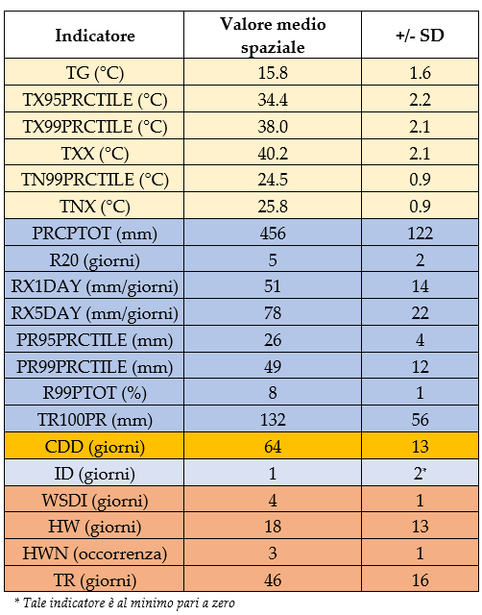
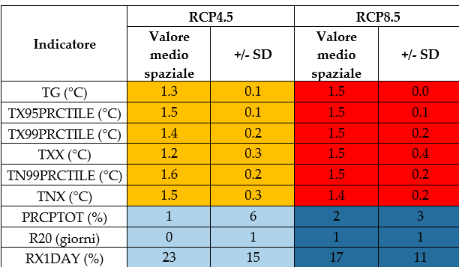
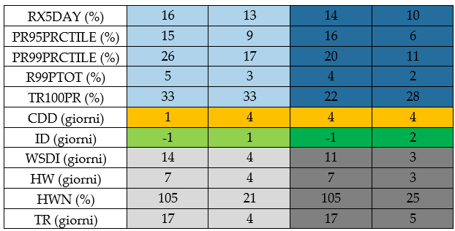
Climate indicators
Changes in annual spatial means of indicators. Changes are calculated for the period 2021-2050 compared to 1981-2010 under the IPCC RCP4.5 and RCP8.5 scenarios
Spatial averages of ERA5-2km indicators for the period 1981-2010
Notes:
Medie spaziali degli indicatori calcolati sulla regione Sardegna a partire dalla rianalisi ERA5-2km per il periodo 1981-2010

Slide 12
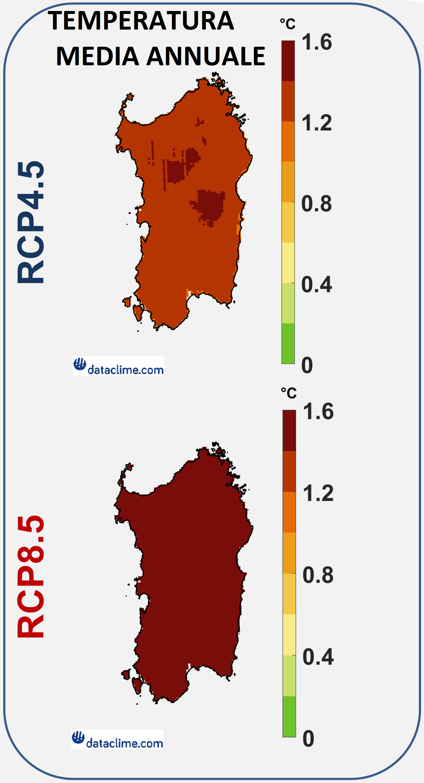
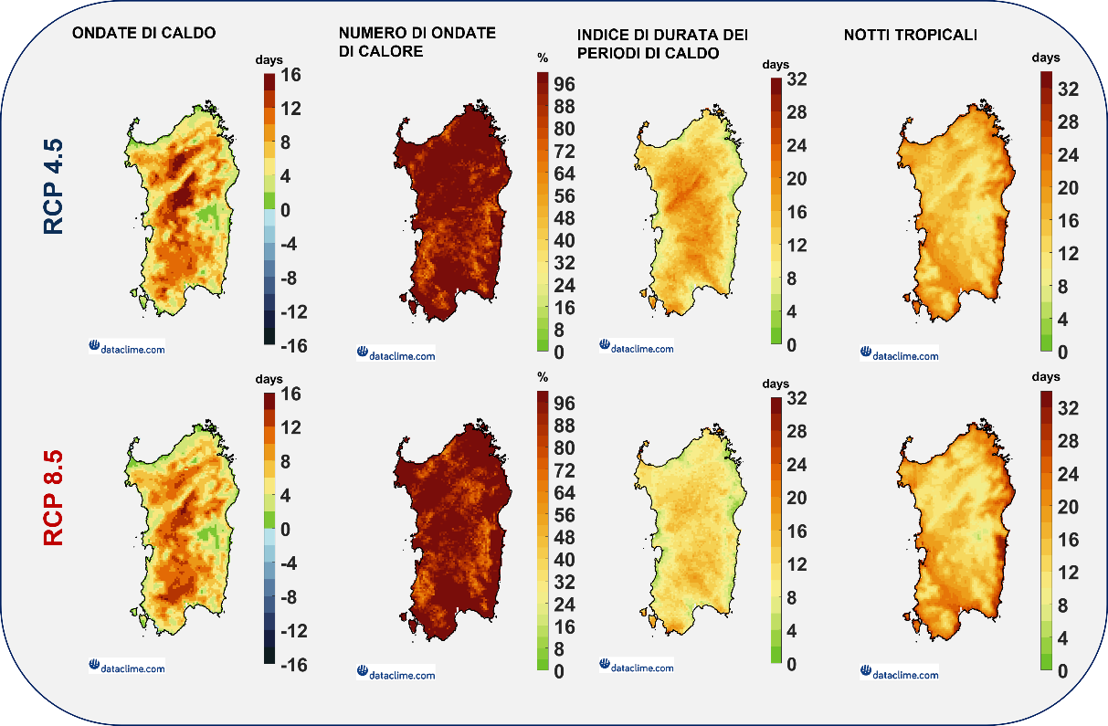
Expected changes in the 2021-2050 thirty-year period compared to the 1981-2010 reference period (RCP4.5 and RCP8.5 scenarios)
Spatial scale: about 2 km; temporal scale: hourly
Temperature
+7
+105%
+13
+17
+8
+106%
+11
+17
Notes:
In generale, è atteso un aumento degli indicatori di temperatura media e degli estremi su tutta l’area di studio con una magnitudo strettamente collegata alle ipotesi di scenario considerate. In particolare, gli aumenti sono più marcati nell’ipotesi di scenario RCP8.5 rispetto allo scenario RCP4.5. In dettaglio, è atteso un aumento uniforme dal punto di vista spaziale della temperatura media (TG) di 1.3 °C e 1.5 °C per gli scenari RCP4.5 e RCP8.5 rispettivamente. Tendenze analoghe sono attese per gli estremi di temperatura massima e di temperatura minima (TX99PRCTILE e TN99PRCTILE) con incrementi medi rispettivamente di 1.4 °C e 1.6 °C per lo scenario RCP4.5 e 1.5°C e 1.5°C per lo scenario RCP8.5. Per questi indicatori, la variabilità spaziale è praticamente la stessa (deviazione standard = ±0.2 °C). Per quanto riguarda le variazioni in numeri di giorni/occorrenze di indicatori legati alla temperatura massima e alla temperatura minima, è atteso un aumento del numero di ondate di caldo (HW) di 7 giorni per lo scenario RCP4.5 e 86 giorni per lo scenario RCP4.5; allo stesso modo, è proiettato un aumento percentuale del numero di eventi di ondate di calore (HWN) del 105% per lo scenario RCP4.5 e del 106% per lo scenario RCP8.5, con una significativa variabilità spaziale (deviazione standard di ±22% nel primo caso e ±27% nel secondo caso). Anche l’indice di durata dei periodi di caldo (WSDI) è atteso aumentare nel 2021-2050 rispetto al 1981-2100 di 13 giorni per lo scenario RCP4.5 e 11 giorni per lo scenario RCP8.5. Infine, è proiettato un aumento del numero di notti tropicali (TR) di circa 17 giorni per entrambi gli scenari con maggiori variazioni lungo la costa orientale dell’isola.

Slide 13
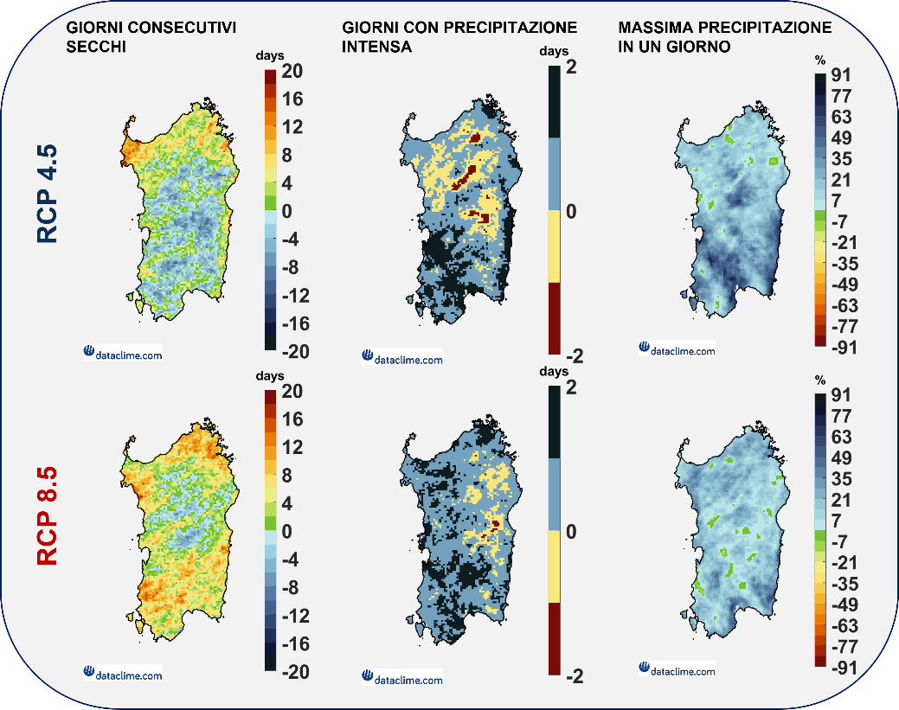
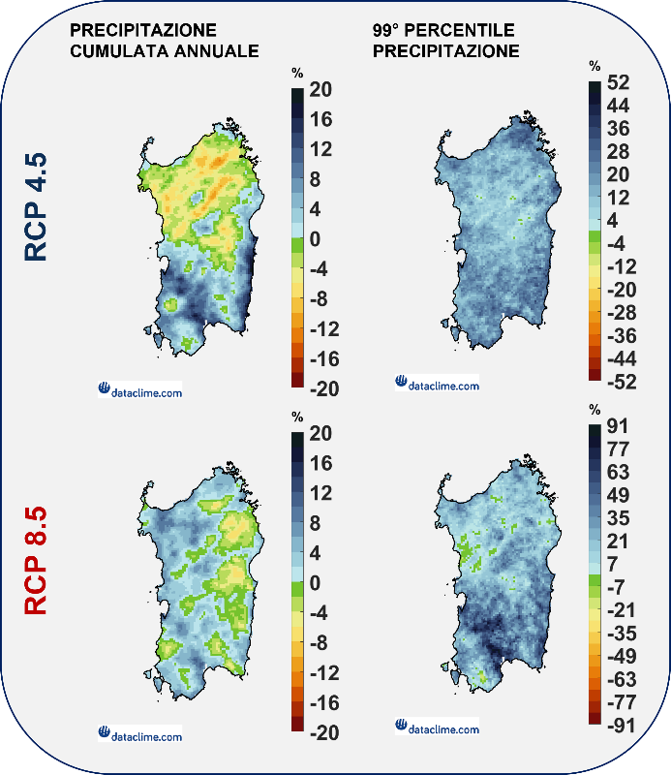
Expected changes in the 2021-2050 thirty-year period compared to the 1981-2010 reference period (RCP4.5 and RCP8.5 scenarios)
Spatial scale: about 2 km; temporal scale: hourly
Precipitation
Notes:
Per quanto riguarda la precipitazione, le proiezioni sotto le due ipotesi di scenario considerate indicano un leggero incremento della precipitazione cumulata sull’anno (PRCPTOT) con una variabilità spaziale desunta dalla deviazione standard del 6% sotto lo scenario RCP4.5 e del 3% sotto lo scenario RCP8.5. Dal punto di vista spaziale, inoltre, si nota una riduzione a nord della Sardegna e un aumento al sud. L’analisi degli estremi di precipitazione restituisce un generale incremento dei massimi di pioggia in 1-giorno (RX1DAY) e degli indicatori espressi in termini di percentili (ad esempio PR99PRCTILE). Per entrambi gli indicatori, tali incrementi sono maggiori sotto lo scenario RCP4.5 (23% e 26% rispettivamente) rispetto allo scenario RCP8.5 (17% e 20% rispettivamente) con anche una maggiore variabilità spaziale. Ciononostante, solo in alcune aree della Sardegna è atteso un lieve aumento, di al più 2 giorni, del numero di giorni con precipitazione intensa (R20). Infine, in accordo con la definizione di scenario RCP4.5, è atteso un aumento del massimo numero di giorni consecutivi con assenza di precipitazioni (CDD) sulla parte settentrionale dell’area di studio, mentre in gran parte del centro e del sud della Sardegna è attesa una riduzione di tali valori. Al contrario, le proiezioni mostrano un aumento di CDD nel caso dello scenario RCP8.5 su gran parte della regione.

Slide 14
Summurizing
General increase in average temperature and in maximum and minimum temperature extremes, in periods of high temperatures, in the frequency of extremely hot events and tropical nights.
The RCP4.5 scenario returns a reduction in cumulated annual precipitation in the north and an increase in the south
The RCP8.5 scenario shows a general increase in annual precipitation over the entire region, with the exception of a slight reduction in some areas located in the north-eastern and southern part of Sardinia.
For both scenarios, in most of the study area is expected an increase in the values of maximum Pcp in 1-day and of precipitation extremes
In terms of number of consecutive dry days with Pcp lower than 1 mm, the RCP4.5 scenario shows an increase in annual values in the norther part of the region and a reduction in the central and southern parts.

Slide 15
Concluding remarks
1
The added value of scientific research. It is essential to have tools capable of analyzing the expected risks to identify appropriate adaptation measures at different scales. High-resolution models
2
3
Riduce local vulnerability means to identify local adaptation solutions due to the diverse impacts, local characteristics and different development pathways
More options to understand risk. Having more methods to reduce uncertainty of risk indexes, more advanced research for extreme climatic indicators

Slide 16
CHALLENGES
4
Mainstreaming adaptation at different levels in public policies when planning objectives are decided, financial programs are elaborated or investing projects are developed. To integrate adaptation with the sustainable development of the territory
5
Use economic resources with competence and innovation, through new models for production and business and new ways towards sustainable development of the territory must became familiar for private and public bodies both at local and national level
6
Invest in sustainable development, the only development model for the future, an opportunity to not lose or postpone

Slide 17
Thank you!
serenam@uniss.it

